Slide 1
Семинар с представителями территориальных управлений министерства образования и науки
Самарской области и профессиональных образовательных организаций
Порядок подготовки формы №СПО-Мониторинг «Мониторинг по основным направлениям деятельности образовательной организации, реализующей образовательные программы среднего профессионального образования, за 2022/2023 уч. год»
Лохматова Екатерина Юриевна,
методист ЦПО Самарской области

Slide 2
Структура и характеристика формы № СПО-Мониторинг
СПО-1
СПО-2
1-ПК
ПО
СПО-Мониторинг
В целях реализации федерального проекта «Профессионалитет»
Цель: комплексная реструктуризация системы среднего профессионального образования, переход на отраслевую модель подготовки кадров со средним профессиональным образованием, востребованных на рынке труда
Из 89 показателей, влияющих на мониторинг качества подготовки кадров, доступны для заполнения около 40 показателей
Большинство показателей автоматически выгружаются из ранее сданных отчетов СПО-1, СПО-2

Slide 3
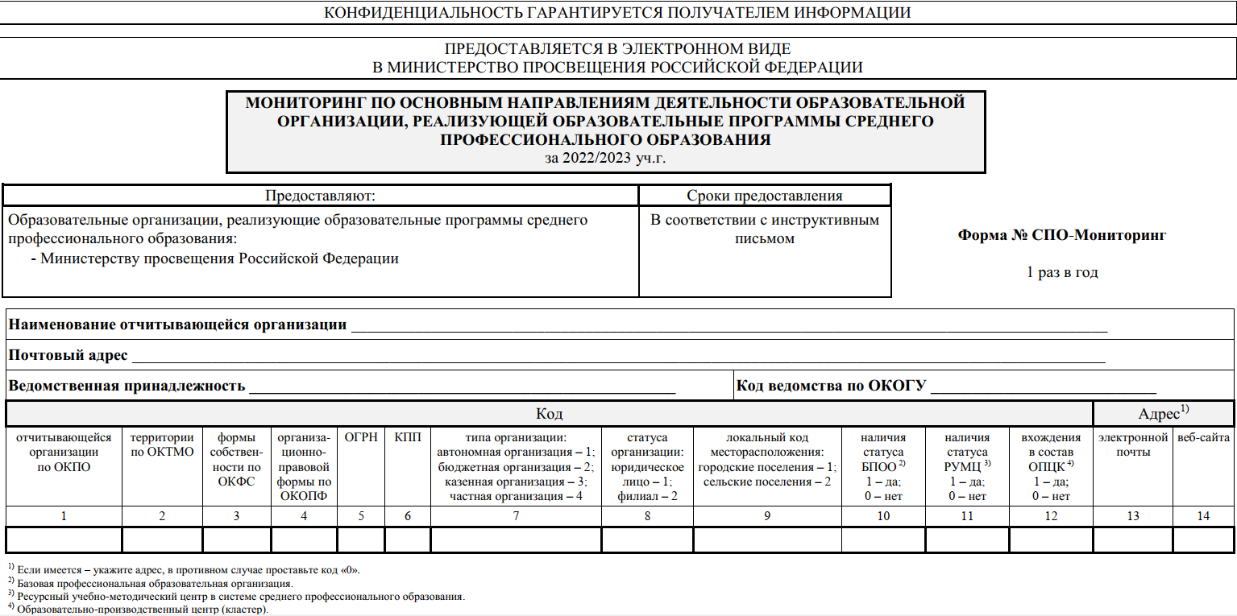
Форма № СПО-Мониторинг за 2022 год
Федеральный уровень
В рамках ФП «Профессионалитет»
(перечень ОПЦК - https://docs.edu.gov.ru/document/id/3334)

Slide 4
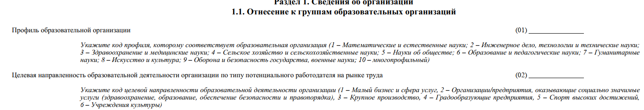
Форма № СПО-Мониторинг за 2022 год
! По строке 02 указывается код целевой направленности образовательной деятельности организации по типу потенциального работодателя на рынке труда, т.е. предприятий и организаций, на кадровые потребности которых в большей степени ориентирована подготовка специалистов по образовательным программам среднего профессионального образования (в том числе с учетом наличия договоров о целевой подготовке, договоров о трудоустройстве выпускников и т.д.)

Slide 5
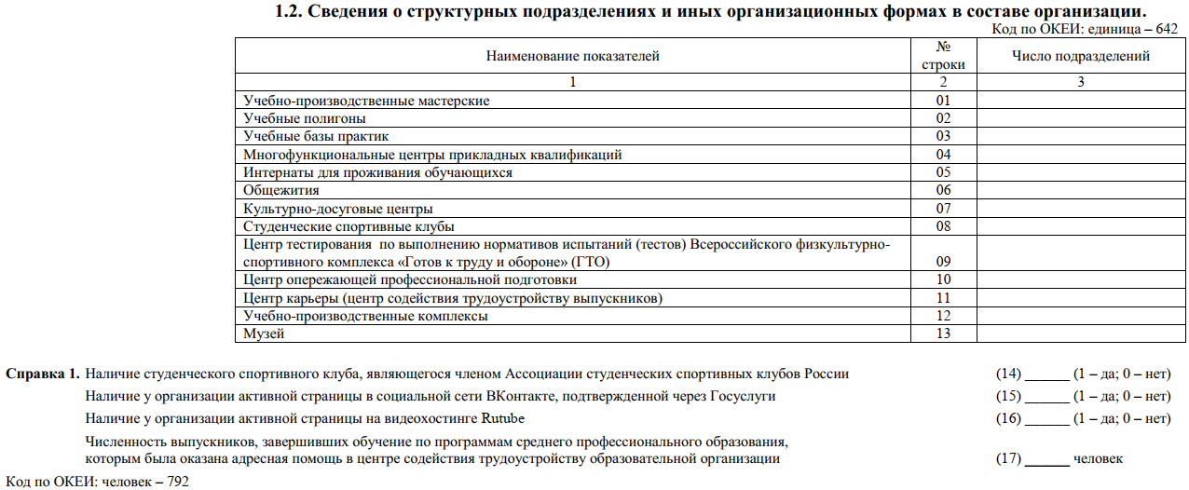
Форма № СПО-Мониторинг за 2022 год
! Учебно-производственные мастерские (УПМ) являются структурным подразделением ПОО, деятельность регламентируется положением о структурном подразделении. У всех ПОО должны быть локальные акты (положения) о мастерских. В отчете указывается общее кол-во мастерских в ПОО, независимо имеют они современное оснащение или нет!

Slide 6
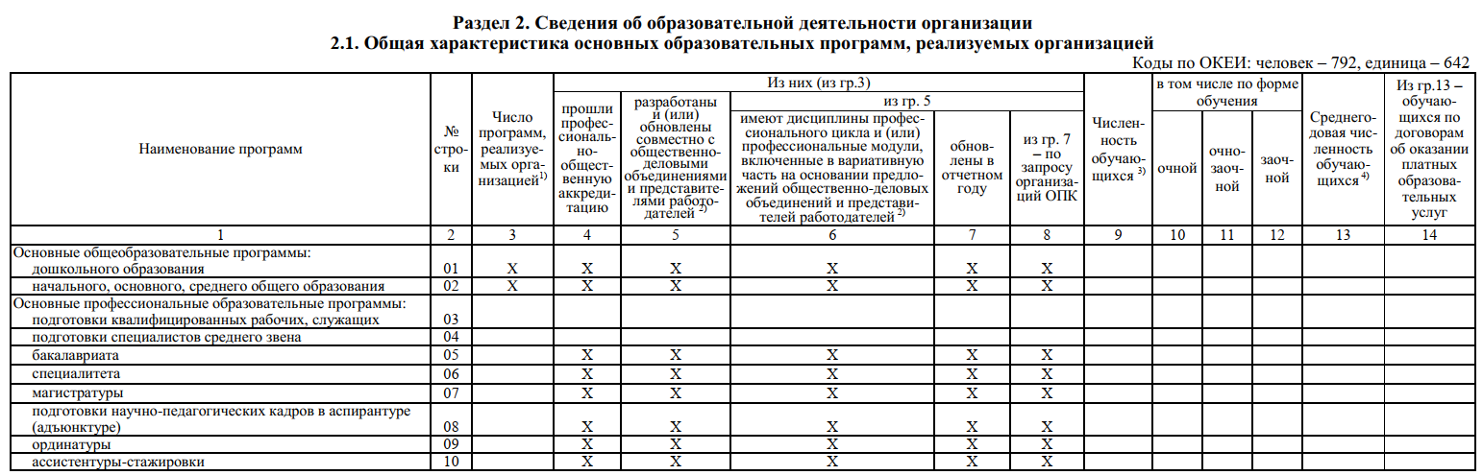
Форма № СПО-Мониторинг за 2022 год
1.2. СПО-1
1.2.СПО-1
3.5 СПО-2

Slide 7
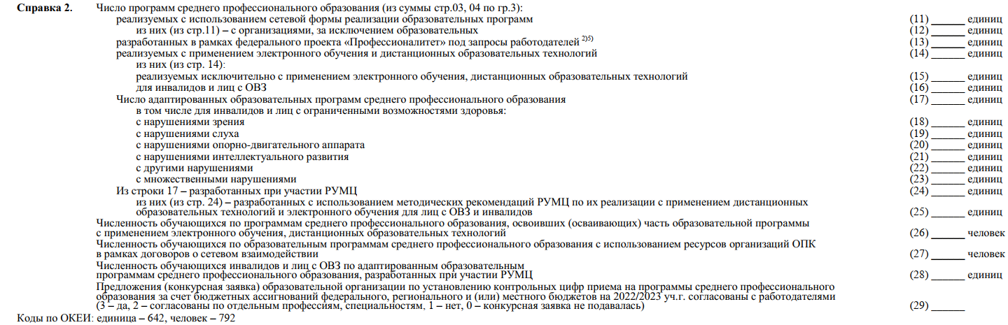
Форма № СПО-Мониторинг за 2022 год
1.2. СПО-1
ОПЦК
! По строке 29 указывается код 3, если у образовательной организации имеется письменное согласование¸ полученное от организации работодателя, предложений образовательной организации по установлению контрольных цифр приема за счет бюджетных ассигнований федерального, регионального и (или) местного бюджетов на 2022/2023 уч.год, либо письменное подтверждение организации-работодателя готовности трудоустроить выпускников по окончании обучения. В письменном согласовании (подтверждении) должны быть указаны профессии, специальности и (или) укрупненные группы профессий, специальностей; код «2» указывается, если письменное согласование (подтверждение) имеется не по всем профессиям, специальностями и (или) укрупненным группам профессий, специальностей, по которым
осуществлялся прием за счет бюджета; код «1» указывается если предложения (конкурсная заявка) не согласованы с работодателями; код «0» – если конкурсная заявка не подавалась.

Slide 8
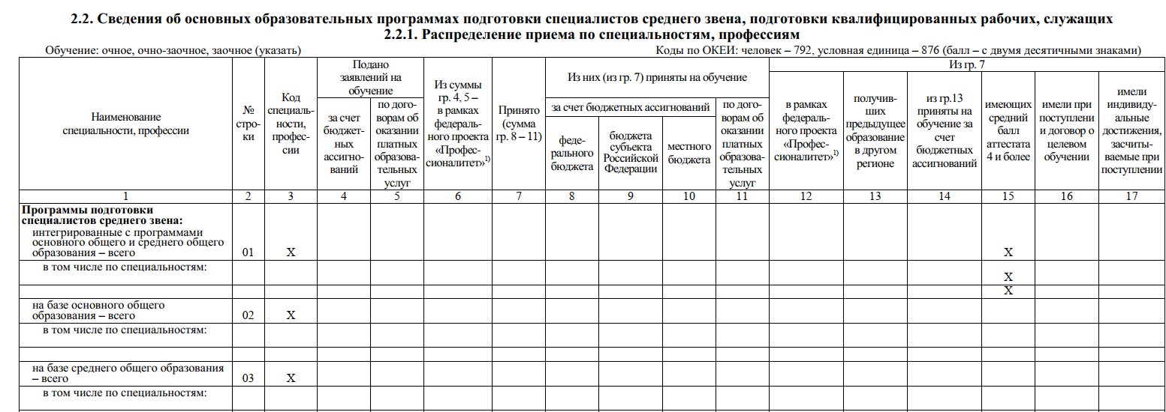
Форма № СПО-Мониторинг за 2022 год
Показатели
Федеральных Мониторингов
ОПЦК
2.1.1 СПО-1
ОПЦК
! В рамках федерального проекта «Профессионалитет», образовательные организации, входящие в образовательно-производственный центр (кластер). Образовательные организации, которые не входят в образовательно-производственный центр (кластер), указывают «0».

Slide 9
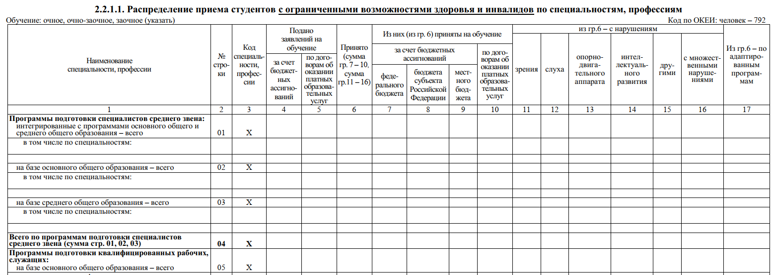
Форма № СПО-Мониторинг за 2022 год
2.1.1, 2.5 СПО-1

Slide 10
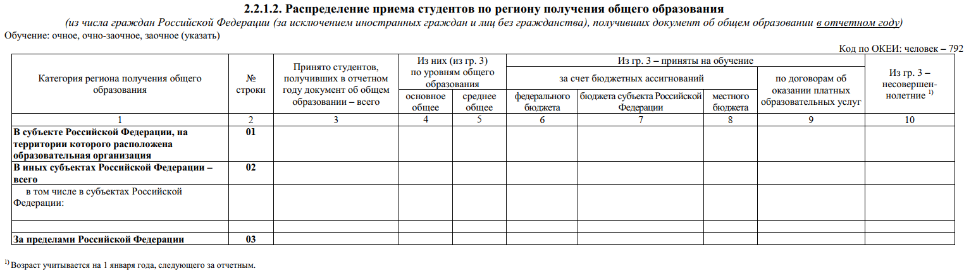
Форма № СПО-Мониторинг за 2022 год
Показатели
Федеральных
Мониторингов

Slide 11
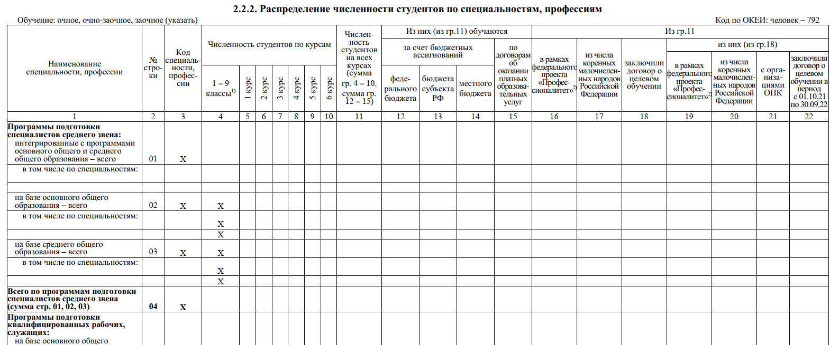
Форма № СПО-Мониторинг за 2022 год
1.2, 2.1.2 СПО-1

Slide 12
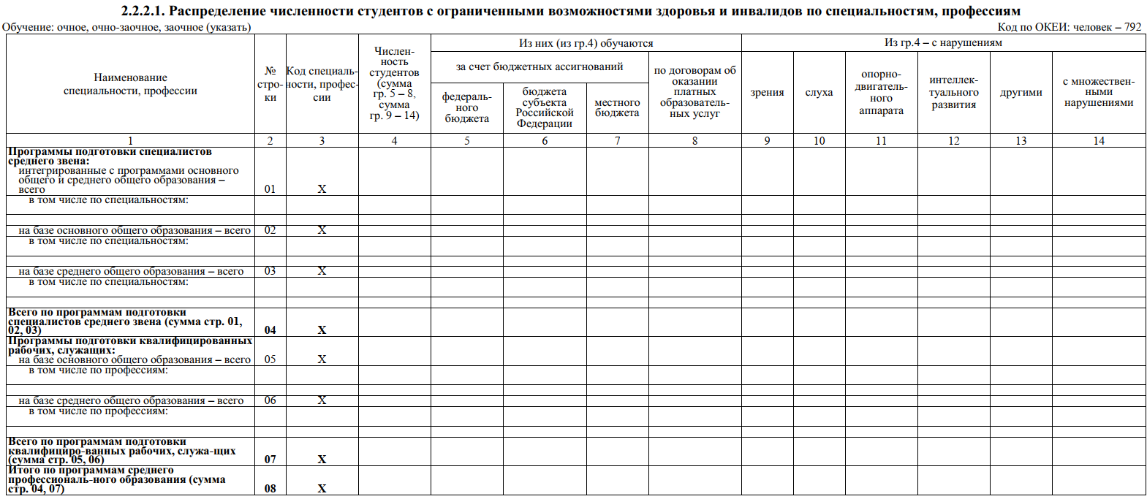
Форма № СПО-Мониторинг за 2022 год
2.1.2, 2.5 СПО-1
Показатели Федеральных Мониторингов: графа 26 – численность студентов с ОВЗ и инвалидов, обучающихся по программа СПО в дистанционной форме обучения (т.е. исключительно с использованием дистанционных образовательных технологий).

Slide 13
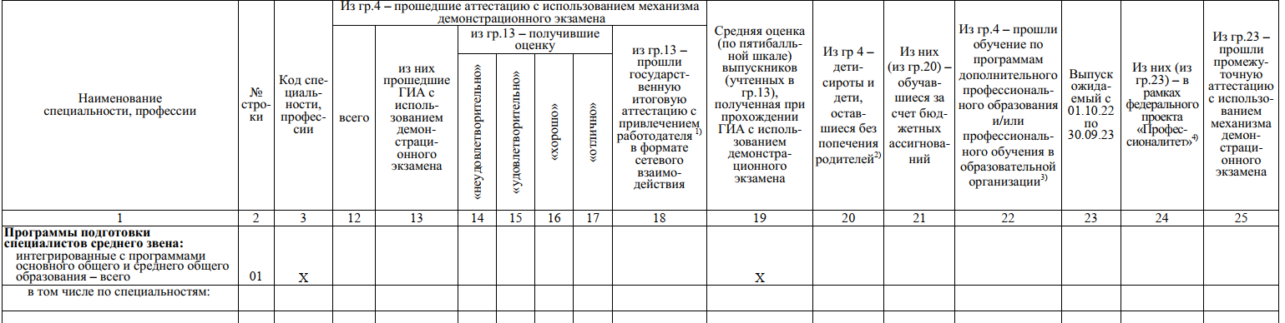
Форма № СПО-Мониторинг за 2022 год
ОПЦК
2.1.3 СПО-1
В графе 22 из общего фактического выпуска приводятся сведения о лицах, прошедших обучение по программам дополнительного профессионального образования и/или профессионального обучения в период получения среднего профессионального образования в образовательной организации, кроме профессионального обучения в рамках освоения программ среднего профессионального образования.
Местом получения документа об образовании должна быть отчитывающаяся образовательная организация. Выпускник, прошедший обучение по нескольким программам, учитывается один раз.

Slide 14
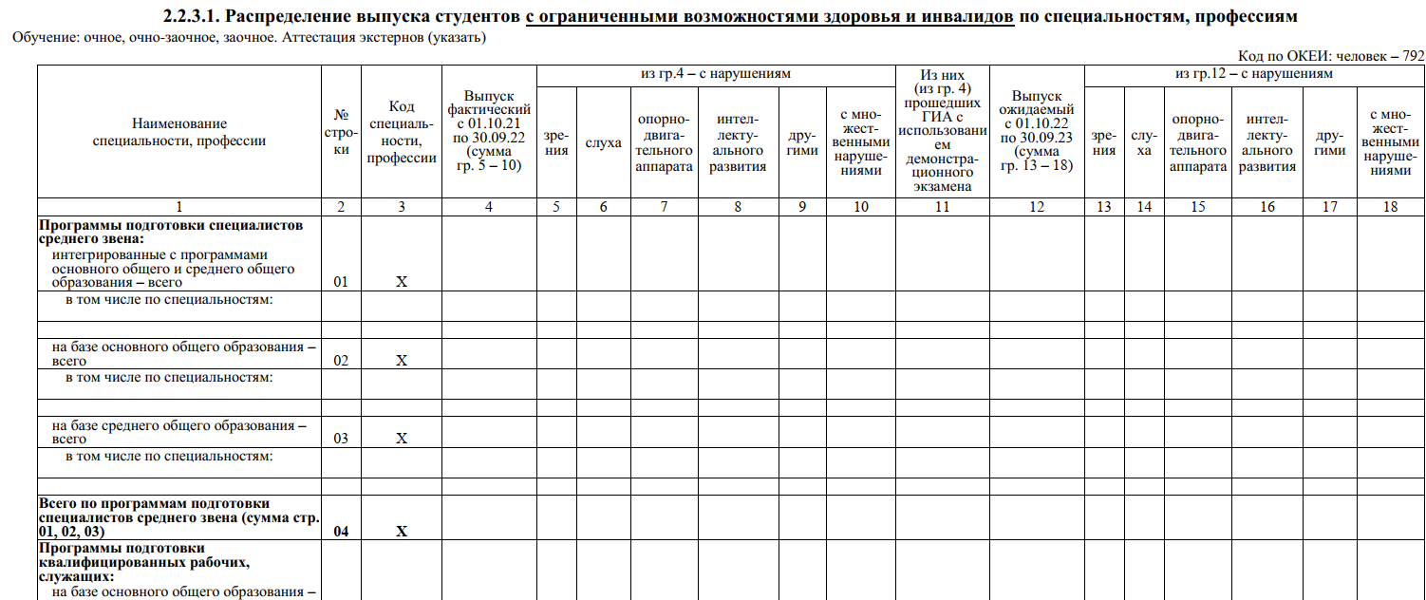
Форма № СПО-Мониторинг за 2022 год
2.1.3, 2.5 СПО-1

Slide 15
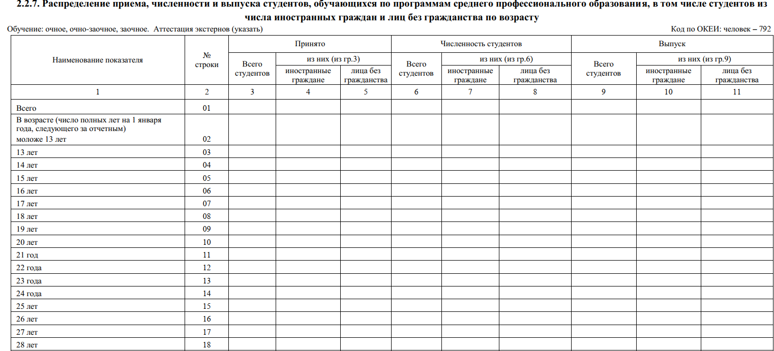
Форма № СПО-Мониторинг за 2022 год
2.10 СПО-1

Slide 16
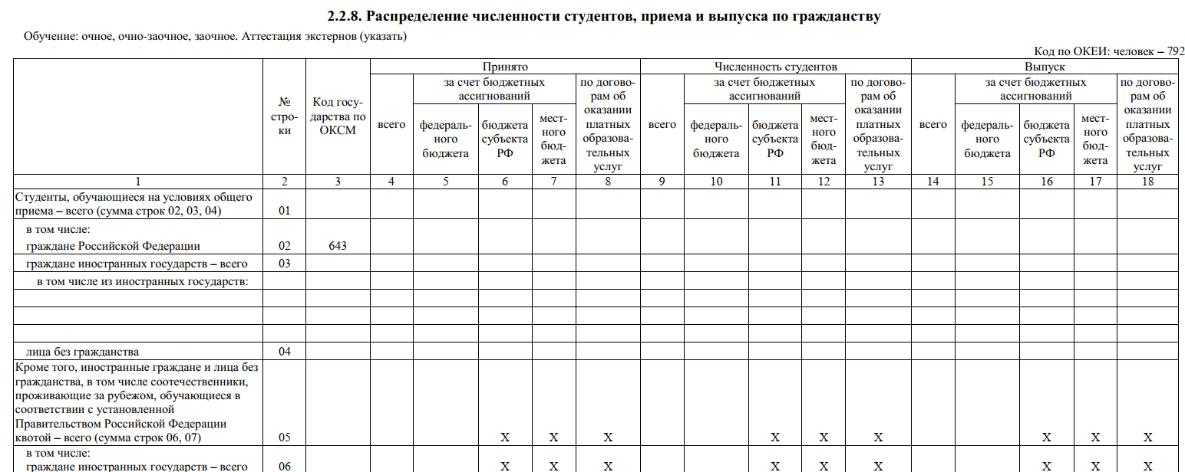
Форма № СПО-Мониторинг за 2022 год
2.9 СПО-1

Slide 17
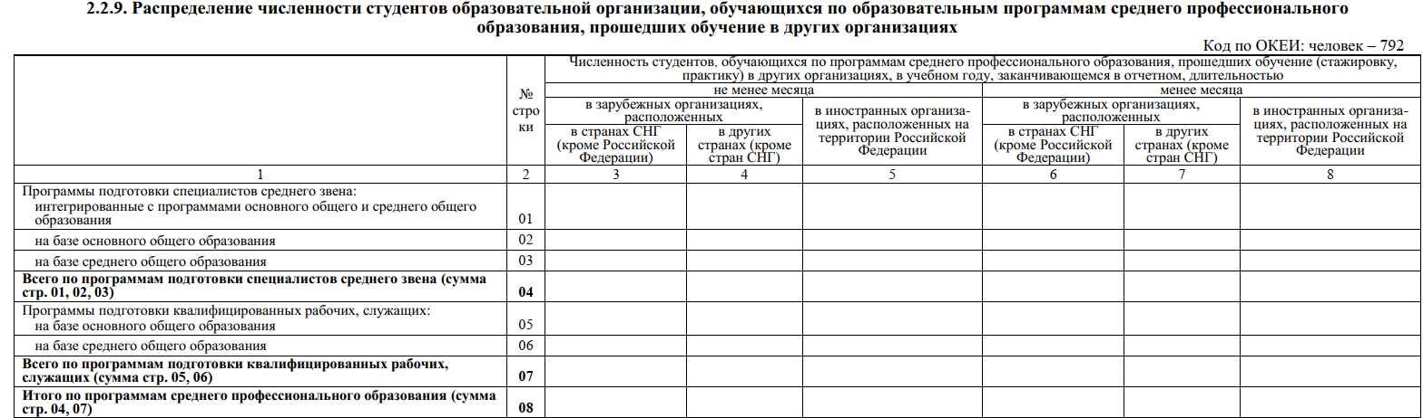
Форма № СПО-Мониторинг за 2022 год
! Графы 3, 4, 5 - Численность студентов, обучающихся по программам СПО, прошедших обучение (стажировку, практику) в других организациях, длительностью не менее месяца, в зарубежных организациях или в иностранных организациях, расположенных на территории РФ.

Slide 18
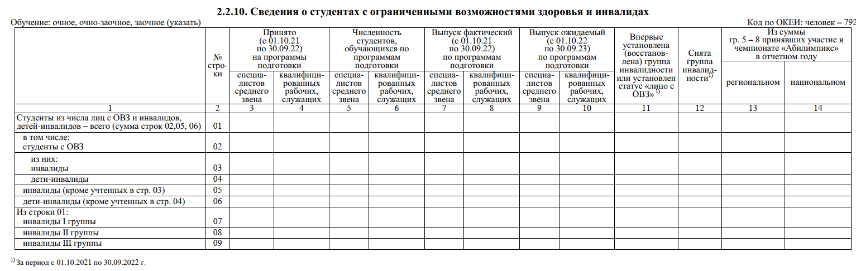
Форма № СПО-Мониторинг за 2022 год
2.5 СПО-1
ИНВАЛИДЫ (ДЕТИ-ИНВАЛИДЫ)
СТУДЕНТЫ ИЗ ЧИСЛА ЛИЦ С ОВЗ
ПМПК
МСЭ

Slide 19
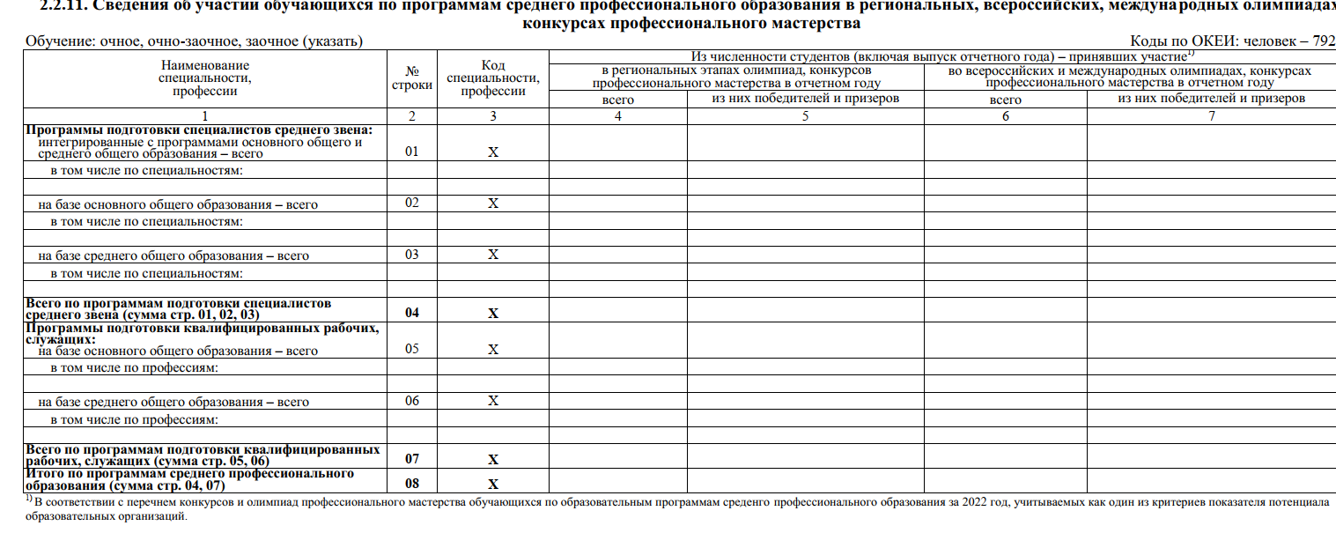
Форма № СПО-Мониторинг за 2022 год
Показатели
Федеральных
Мониторингов

Slide 20
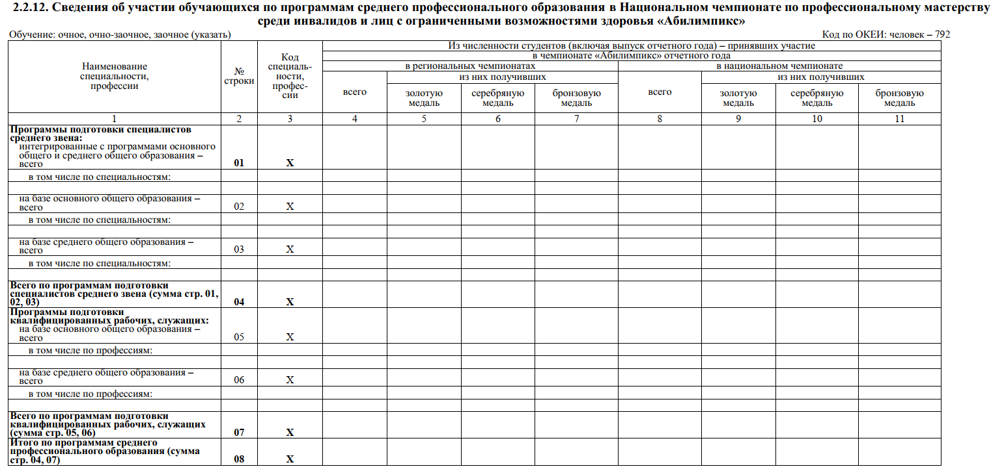
Форма № СПО-Мониторинг за 2022 год
Показатели
Федеральных
Мониторингов

Slide 21
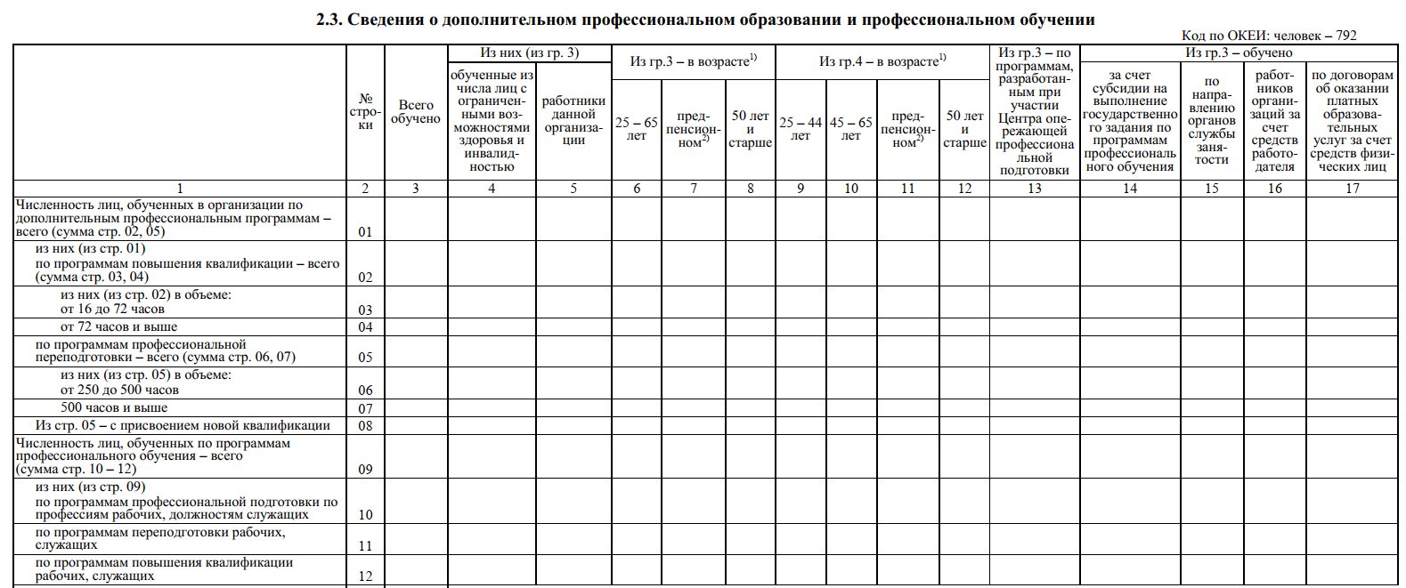
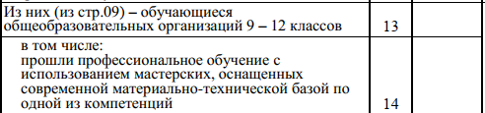
Форма № СПО-Мониторинг за 2022 год
1-ПК
ПО
!!!

Slide 22
Форма № СПО-Мониторинг за 2022 год
Дополнительные профессиональные программы
Программа профессиональной переподготовки направлена на получение компетенции, необходимой для выполнения нового вида профессиональной
деятельности, приобретение новой квалификации (выдача диплома установленного образца)
Программа повышения квалификации
направлена на совершенствование и (или) получение новой компетенции, необходимой для профессиональной деятельности, и (или) повышение профессионального уровня в рамках
имеющейся квалификации (выдача свидетельства/удостоверения установленного образца)

Slide 23
Форма № СПО-Мониторинг за 2022 год
Основные программы профессионального обучения
Под профессиональным обучением по программам профессиональной подготовки по профессиям рабочих и
должностям служащих понимается профессиональное обучение лиц, ранее не имевших профессии рабочего или должности служащего
Под профессиональным обучением по программам повышения квалификации рабочих и служащих понимается профессиональное обучение лиц, уже имеющих профессию рабочего, профессии рабочих или должность служащего, должности служащих, в целях последовательного совершенствования профессиональных знаний, умений и навыков по имеющейся профессии рабочего или имеющейся должности служащего без повышения образовательного уровня
Под профессиональным обучением по программам переподготовки рабочих и служащих понимается профессиональное обучение лиц, уже имеющих профессию рабочего, профессии рабочих или должность служащего, должности служащих, в целях получения новой профессии рабочего или новой должности служащего с учетом потребностей производства, вида профессиональной деятельности
Выдача свидетельства установленного образца

Slide 24
Форма № СПО-Мониторинг за 2022 год
2.4.1. Распределение численности ОБУЧАЮЩИХСЯ по основным программам профессионального обучения
2.4.2. Распределение численности ОБУЧАЮЩИХСЯ по основным программам профессионального обучения из числа лиц с ОВЗ и инвалидов по профессиям, должностям
Сведения об обучающихся по основным профессиональным программам профессионального обучения по состоянию на конец отчетного КАЛЕНДАРНОГО года (2022 год)!
Лица, осваивающие образовательные программы профессионального обучения в пределах освоения программ среднего профессионального образования, в данные разделы не включаются!
2.4.3. Распределение выпуска ОБУЧАВШИХСЯ по основным программам профессионального обучения из числа лиц с ОВЗ и инвалидов по профессиям, должностям
Сведения о лицах с ОВЗ и инвалидах, обученных по основным профессиональным программам профессионального обучения за 2022 КАЛЕНДАРНЫЙ год. Лица, освоившие образовательные программы профессионального обучения в пределах освоения программ среднего профессионального образования, в данный раздел не включаются!

Slide 25
Форма № СПО-Мониторинг за 2022 год
3.1.1. Распределение численности основного персонала по уровню образования (Раздел 3.1 СПО-1)
! Строка 23 - имеют опыт работы на профильных предприятиях и в организациях (в том числе на условиях штатного совместительства) не менее 5 лет сроком давности не более 3 лет.
! Строка 24 - прошли обучение (стажировку/практику) за рубежом в течение последних 3 лет.
! Строка 25 - имеют звания лауреатов всероссийских, международных конкурсов, почетные звания Российской Федерации, а также являются лауреатами государственных премий, член-корреспондентами или академиками государственных академий наук.
СПРАВКА 10. – строки 39-51!!!
3.1.2. Распределение численности внешних совместителей по уровню образования (Раздел 3.3.1 СПО-1)
! Строка 16 - прошли обучение (стажировку/практику) за рубежом в течение последних 3 лет.
! Строка 17 - действующие работники (в том числе руководители) профильных предприятий, организаций.
! Строка 18 - имеют звания лауреатов всероссийских, международных конкурсов, почетные звания Российской Федерации, а также являются лауреатами государственных премий, член-корреспондентами или академиками государственных академий наук.
3.2. Распределение персонала по стажу работы (Раздел 3.2 СПО-1)

Slide 26
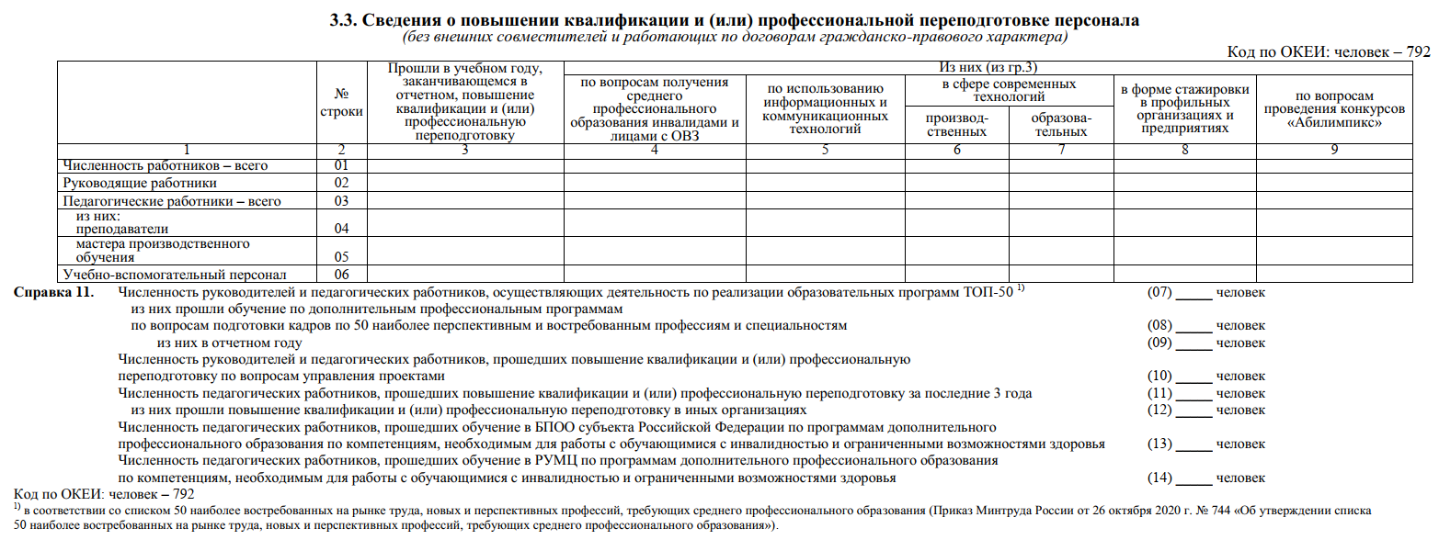
Форма № СПО-Мониторинг за 2022 год
3.4 СПО-1
См. отчёт за 2021 год

Slide 27
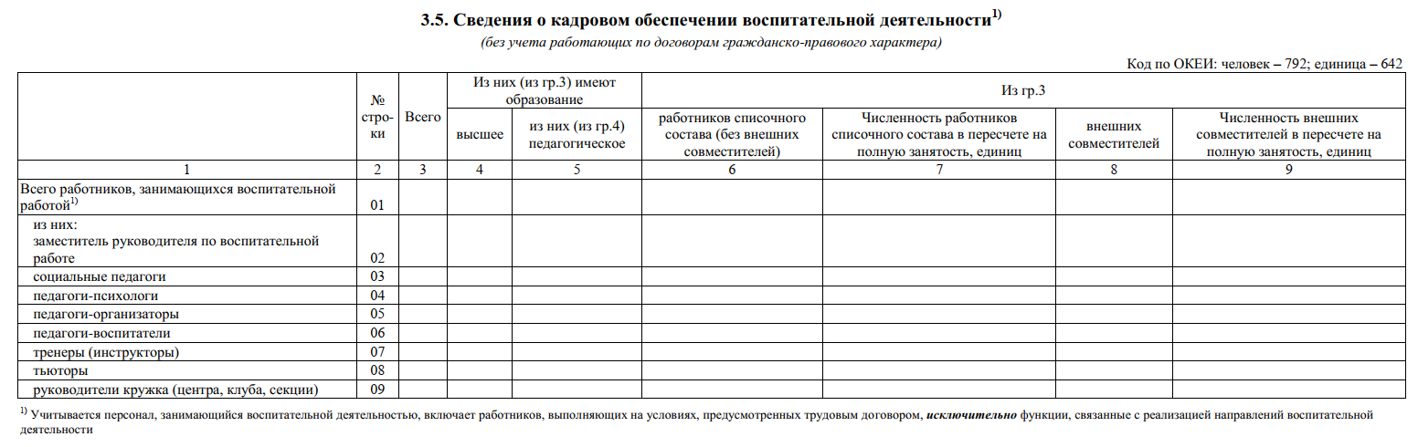
Форма № СПО-Мониторинг за 2022 год
! В разделе приводятся данные о распределении персонала организации, занимающегося воспитательной деятельностью, включая работающих на условиях штатного совместительства (внешних совместителей), без учета работающих по договорам гражданско-правового характера.

Slide 28
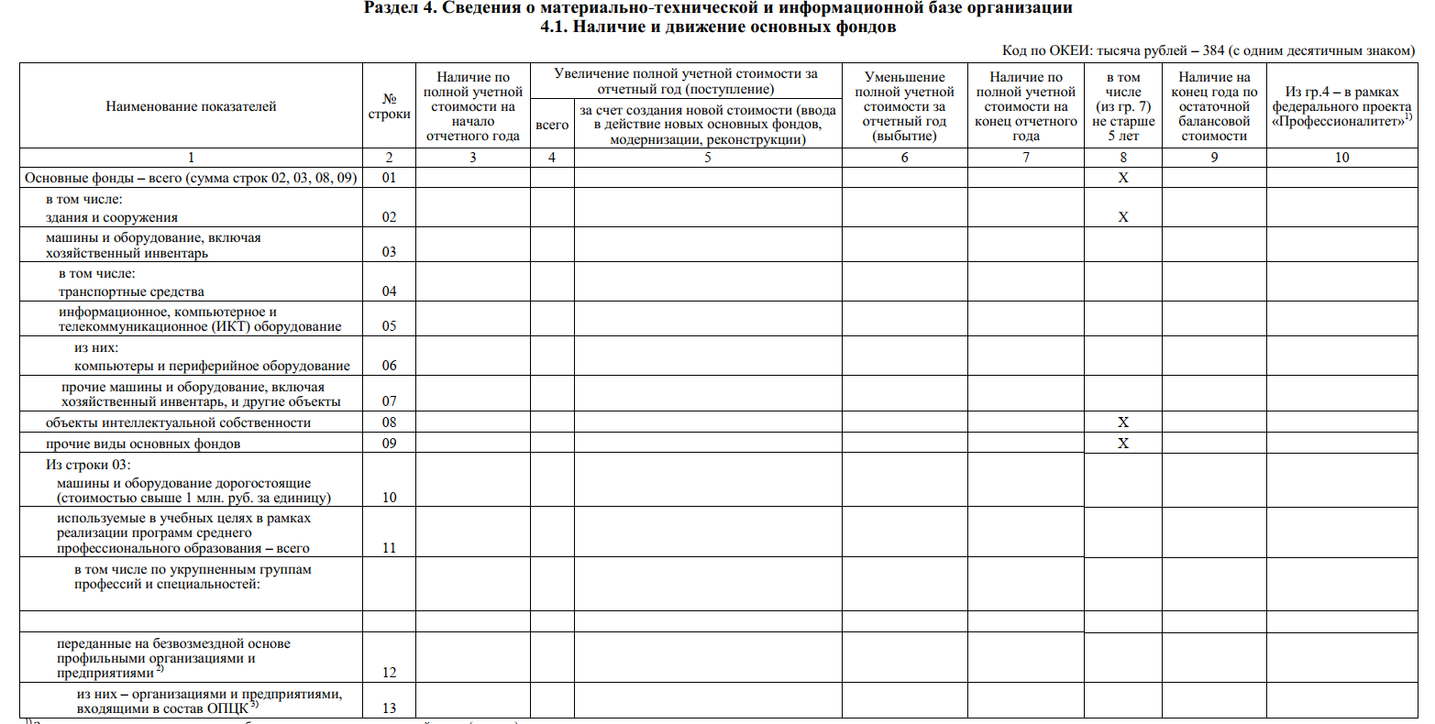
Форма № СПО-Мониторинг за 2022 год
Строка 01 графа 3 раздел 1.1 СПО-2

Slide 29
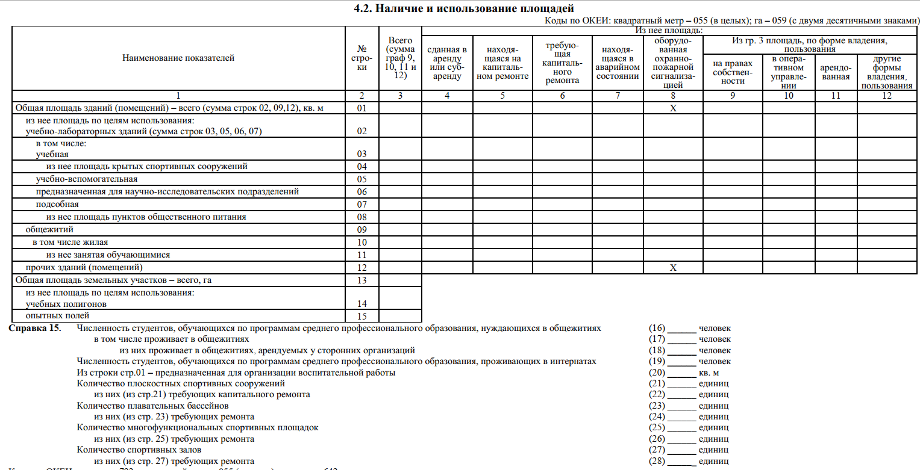
Форма № СПО-Мониторинг за 2022 год
1.3 СПО-2
1.4 СПО-2

Slide 30
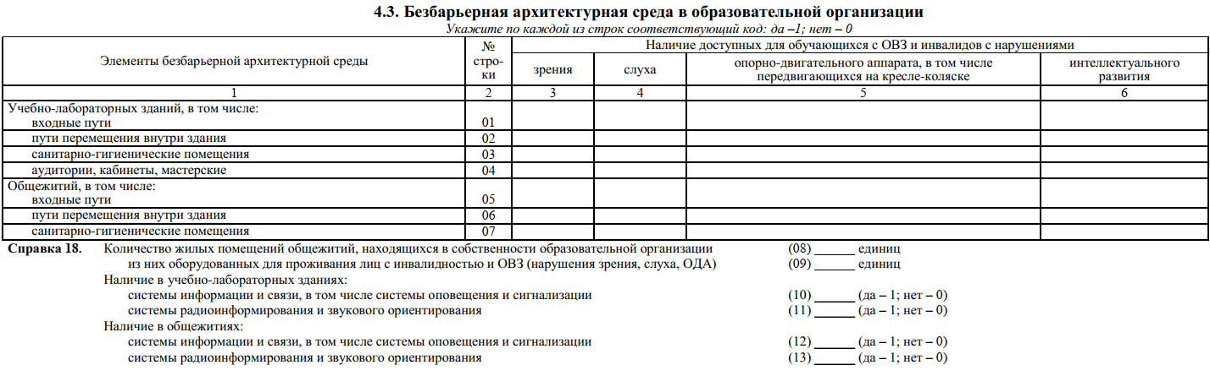
Форма № СПО-Мониторинг за 2022 год
Важно: создание доступной среды – показатель качества работы ПОО

Slide 31
Форма № СПО-Мониторинг за 2022 год
4.4. Наличие мест общественного питания (1.5 СПО-2)
4.5. Формирование библиотечного фонда (включая библиотечный фонд общежитий) (2.6 СПО-2)
4.6. Количество персональных компьютеров и информационного оборудования (2.1 СПО-2)
4.7 Наличие специальных технических и программных средств (кроме программных средств общего назначения) (2.2 СПО-2)
5.1 Распределение объема средств организации по источникам их получения и по видам деятельности (3.1 СПО-2)
5.2 Расходы организации (3.2 СПО-2)

Slide 32
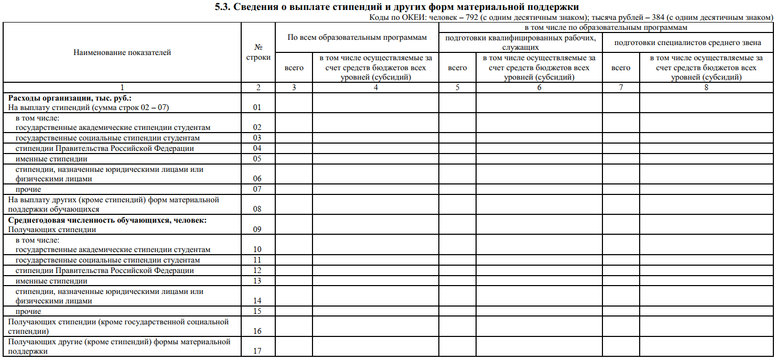
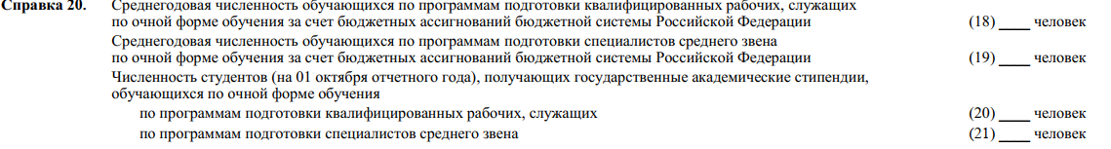
Форма № СПО-Мониторинг за 2022 год
Раздел 3.4. формы №СПО-2
Раздел 3.4. формы №СПО-2
2.6 СПО-1

Slide 33
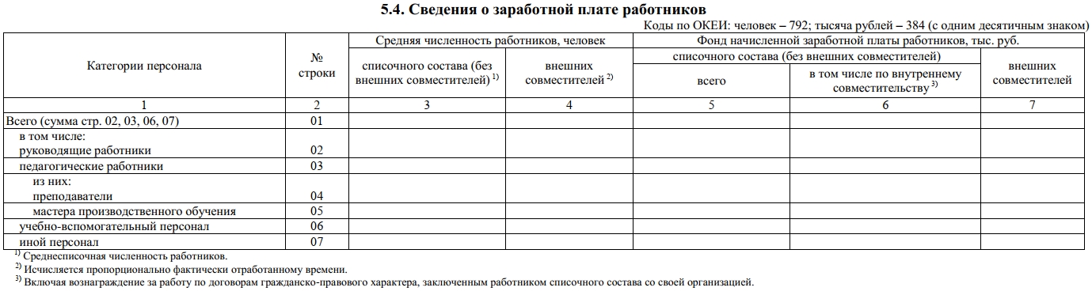
Форма № СПО-Мониторинг за 2022 год
3.3 СПО-2

Slide 34
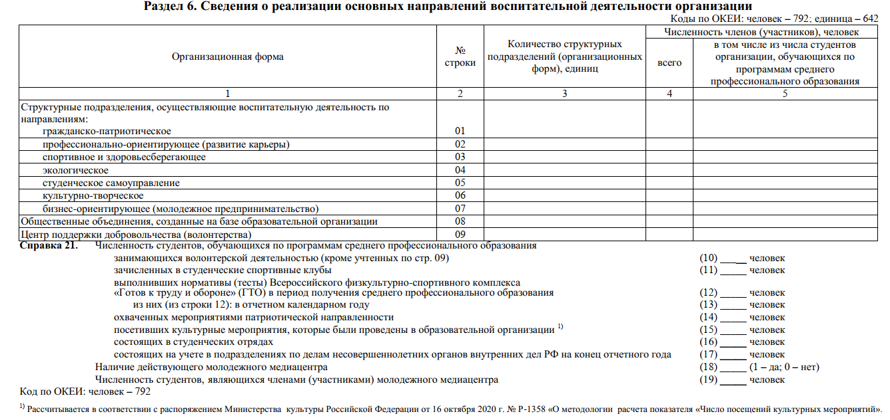
Форма № СПО-Мониторинг за 2022 год

Slide 35
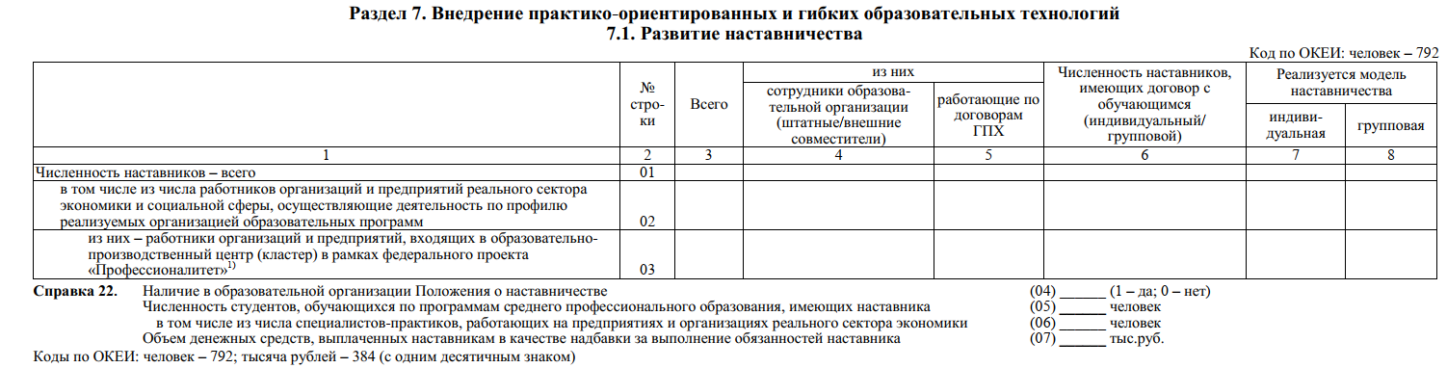
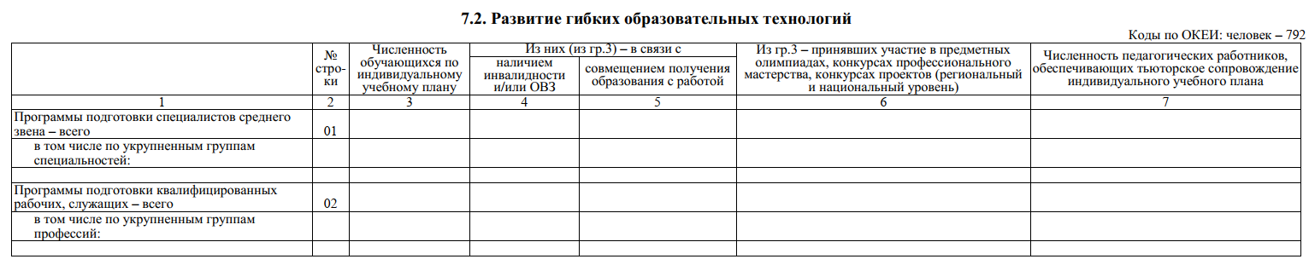
Форма № СПО-Мониторинг за 2022 год
Заполняют организации, входящие в образовательно-производственный центр (кластер)

Slide 36
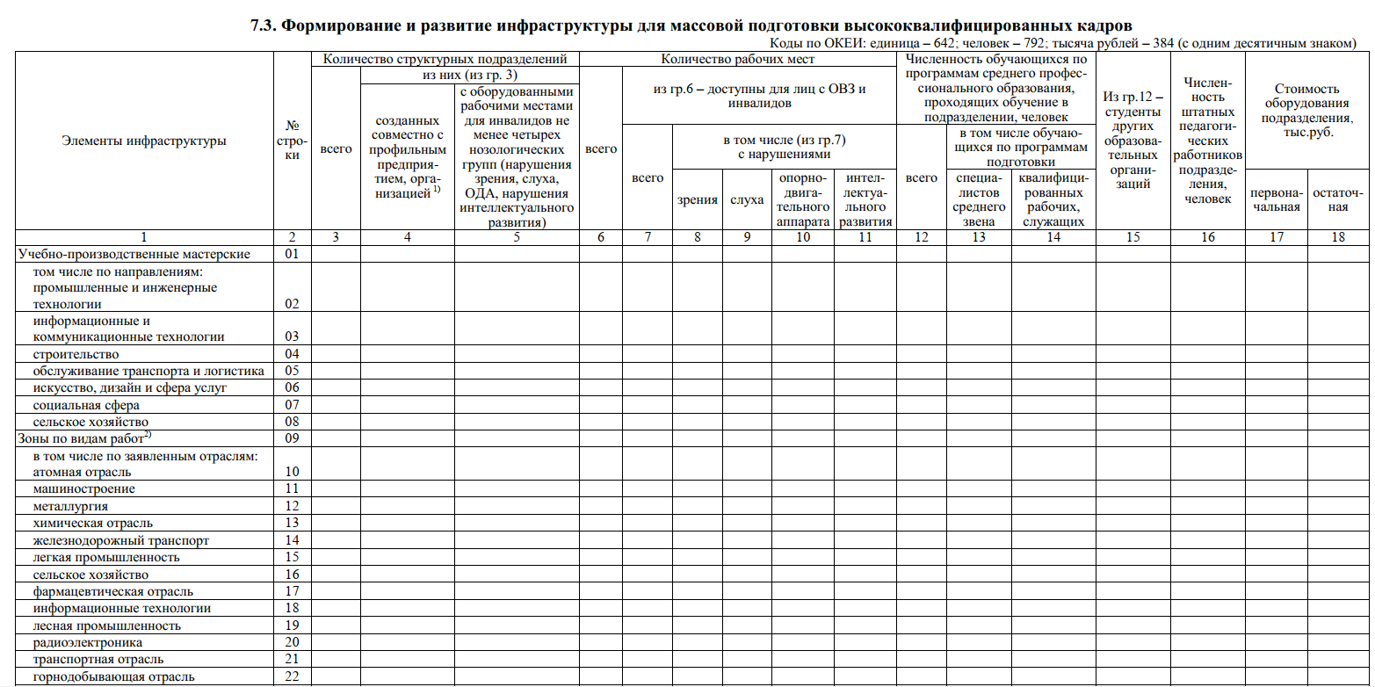
Форма № СПО-Мониторинг за 2022 год
Заполняют базовые организации ОПЦК

Slide 37
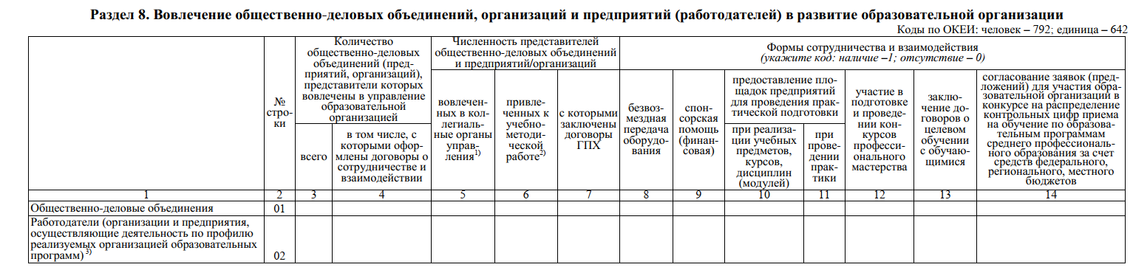
Форма № СПО-Мониторинг за 2022 год
Учитываются представители общественно-деловых объединений и представители работодателей, являющиеся членами коллегиальных органов управления образовательной организации
Разработка новых образовательных программ, обновление действующих, разработка фондов оценочных средств по дисциплинам профессионального цикла и пр.
! Справка 24. – Показатели Федеральных Мониторингов

Slide 38
Форма № СПО-Мониторинг за 2022 год
ЭТАПЫ РАБОТЫ:
Заполнение профессиональной образовательной организацией (ПОО) формы отчёта в программном модуле.
Загрузка ПОО электронной версии отчёта в личном кабинет на сайте ГИВЦ. Автоматизированная ВЕРИФИКАЦИЯ ДАННЫХ. Перед формированием выходных данных рекомендуется проверить наличие
обновлений программного обеспечения (меню «Обновление»).
Проверка загруженного на ГИВЦ отчёта со стороны территориального управления МОиН СО (подтверждение - виза на бумажном экземпляре отчета).
Проверка отчёта (с визой ТУ) со стороны ЦПО Самарской области (Лохматова Е.Ю.) в части заполнения показателей, влияющих на мониторинг качества подготовки кадров (по графику).
Работа ПОО над исправлением ошибок в отчёте, включая выявленные в результате автоматизированной верификации данных в системе ГИВЦ (ДО 12 МАЯ 2023 г.)

Slide 39
Форма № СПО-Мониторинг за 2022 год
Дополнительную информацию по вопросам предоставления доступа, работы в личном кабинете, заполнения формы и работы с программным обеспечением можно получить по телефону +7 (495) 009-65-65 (многоканальный) с 10.00 до 18.00 по московскому времени или по электронной почте stat_spo@ficto.ru
При необходимости изменения данных, предоставленных ранее в федеральных формах статистического наблюдения, интегрированных в отчет по форме №СПО-Мониторинг, руководитель образовательной организации направляет в адрес Минпросвещения России (stat_spo@ficto.ru) письмо с объяснением причин изменения и предлагаемых новых значениях, а также копиями документов, подтверждающих предлагаемые изменения.
Сайт ЦПО Самарской области (cposo.ru) – Статистика образования – О предоставлении статистических данных по форме №СПО-Мониторинг за 2022/2023 уч.год (график)
Ежегодный доклад Минпросвещения России о результатах Мониторинга качества подготовки кадров в Российской Федерации за 2021/2022 уч.год (для ознакомления)
https://docs.edu.gov.ru/document/43076915034c38dedd86a9ae59775cdc/download/5428/
Лохматова Екатерина Юриевна – методист отдела ИТ ЦПО Самарской области, телефон: 200-15-19 (доб.903#),
адрес электронной почты: lohmatova@cposo.ru

